Slide 1


Slide 2
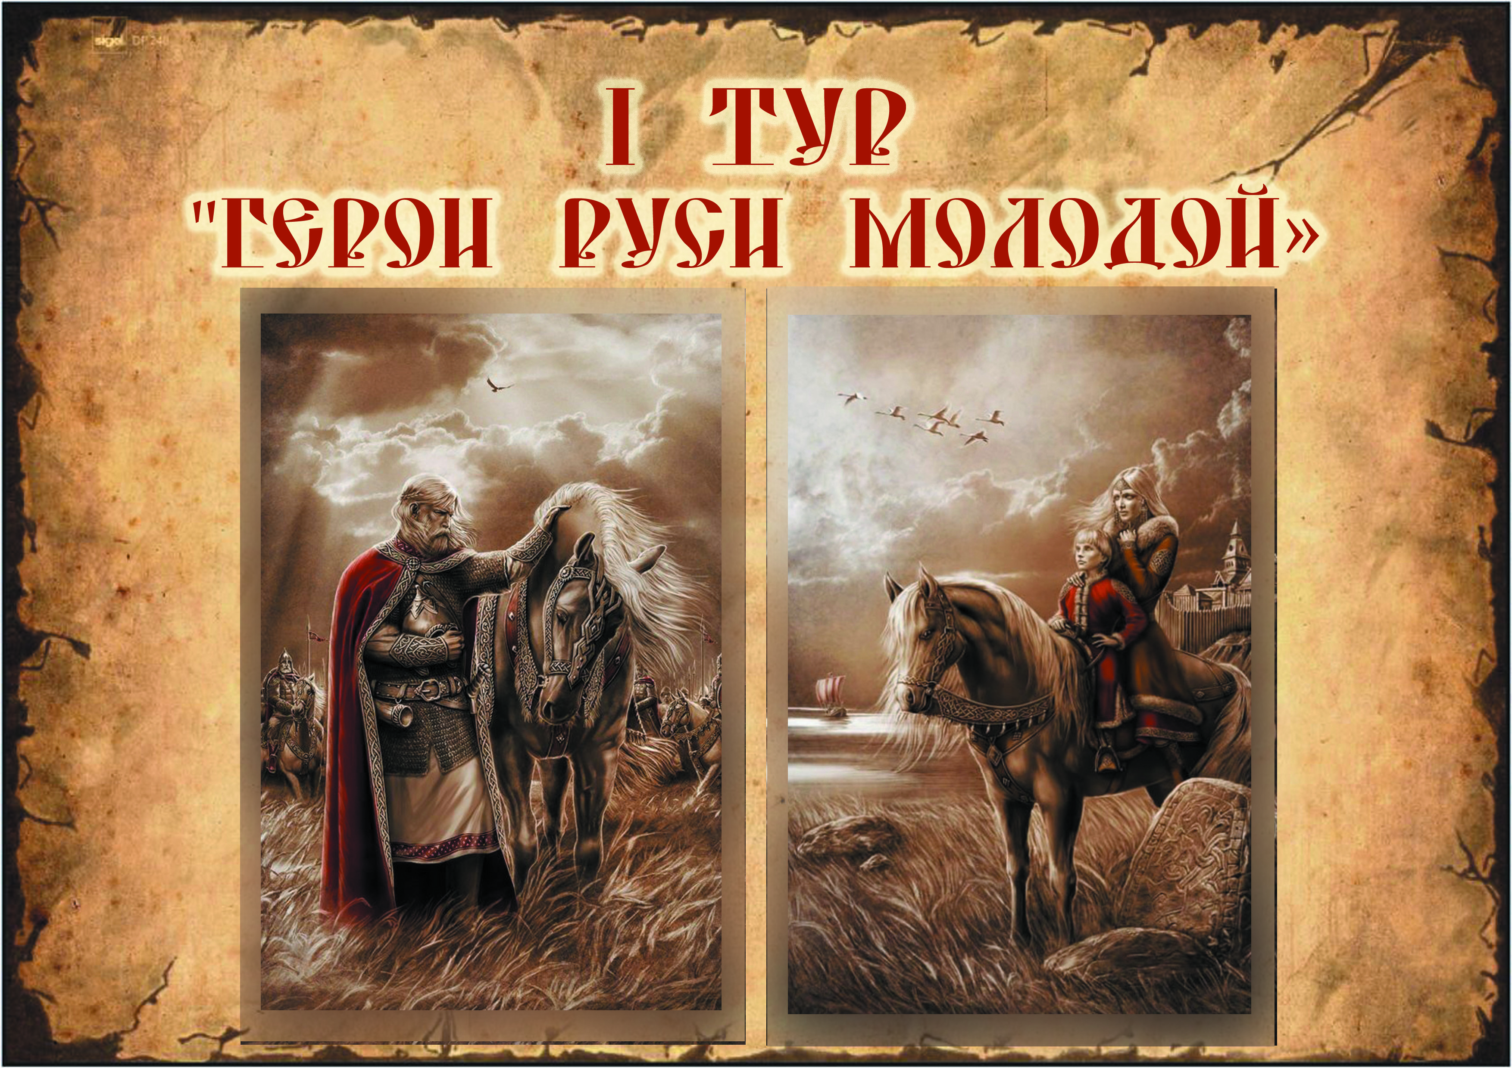

Slide 3

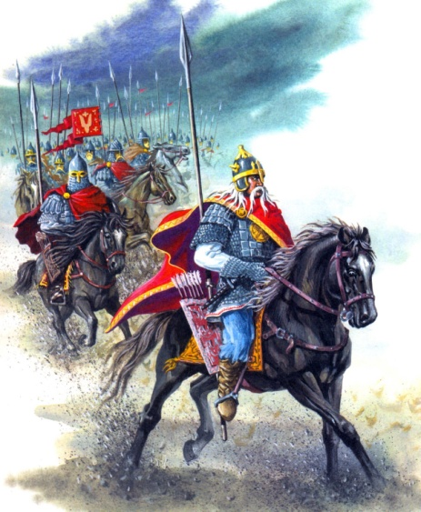
Этого князя не поместили на памятнике «1000 – летие России», установленном в великом Новгороде в 1862 году. Но именно при нем было заложено территориальное ядро Древнерусской державы, он ввел полюдье, как основу налоговой системы, принял титул великого кагана. Покорил племена полян, северян, древлян, ильменских словен, кривичей, вятичей, радимичей, уличей и тиверцев. Князь воевал с хазарами и заставил их окончательно забыть о том, что в течение двух веков Хазарский каганат собирал дань с ряда восточнославянских земель. С воинственным народом венгров заключил мир на 200 лет. Воевал с Византией и подписал исключительно удачный торговый договор. В ХХ веке в честь князя назвали бронепалубный крейсер, отвоевавший в 3 – х войнах. Назовите имя князя. Почему же при таких заслугах князя все - таки не сочли достойным для того, чтобы его скульптура стояла на этом памятнике?

Slide 4
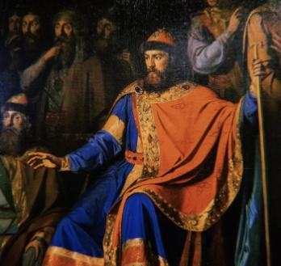

По летописным данным имел 13 сыновей и 10 дочерей. Тризуб – его княжеский знак. Воевал с ятвягами, с печенегами, Волжской Болгарией, Византией, Польшей. При нем сооружены «Змиевы валы» - оборонительная система, закрывавшая Русь на юге от нападения печенегов. Первым начал чеканку золотых и серебряных монет, на которых изобразил себя на престоле. Посылал собирать у лучших людей детей и отдавать их в обучение книжное. Особое внимание оказывал дружине, с которой советовался о делах государственных и военных, ни в чем ей не отказывал. Совсем недавно новейшая атомная подлодка с его именем впервые провела пуск баллистической ракеты «Булава». Этот князь считается небесным покровителем внутренних войск МВД России. Назовите имя князя. За какие именно заслуги он был канонизирован в Х VI веке?

Slide 5
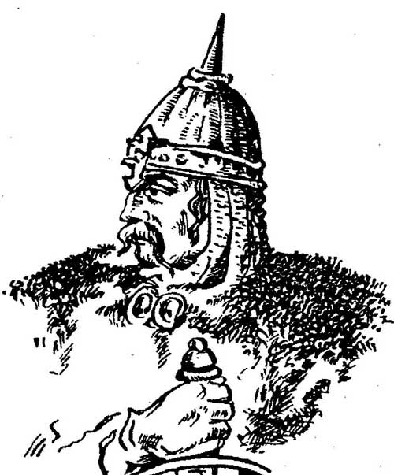
Воевода варяжского происхождения. Этот полководец служил Ольге, Святославу, Ярополку. Один из самых богатых и могущественных людей на Руси Х века. Политический ранг этого воеводы был настолько высок, что его имя попало в договор Руси с Византией 911 года. Именно он покорил древлян и собрал с них дань перед гибелью Игоря, который попытался собрать дань в Древлянской земле 2 и 3 раз. Поддержал княгиню Ольгу после смерти мужа при восхождении на великокняжеский престол.
Он отговаривал князя Святослава в 972 году возвращаться с Дуная по днепровским порогам, зная, что там устроили засаду печенеги и предлагая «путь на конях». Благополучно увел большую часть дружины через Болгарию Киев, тогда как князь Святослав погиб на днепровских порогах. Назовите имя воеводы. За что он попал в политическую опалу к своему князю Ярополк, хотя до этого был самым близким его соратником?

Slide 6
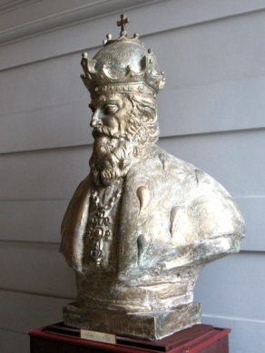
Историк С.М. Соловьев среди князей середины XIII в. выделял двух самых талантливых политиков и полководцев. Это были Александр Ярославич (Невский) и _______. При этом не было тогда на Руси политиков более различающихся по геополитическому видению ситуации и по личным качествам, нежели ЭТОТ КНЯЗЬ и Александр. Невский вел восточную политику сближения с Ордой, а ________ искал сближения с западными странами для борьбы с монгольскими ханами. В 1254 году по решению Римского папы князь был провозглашен Царем своего княжества и королем Руси. Перенес столицу княжества из Галича в г. Холм.
Когда киевский князь Михаил, узнав о приближении монголов, оставил Киев и ушел в Венгрию, ЭТОТ КНЯЗЬ решил включить Киев в состав своей державы и прислал в Киев СВОЕГО ВОЕВОДУ, поручив ему организовать оборону города. Киев выдержал 2 – х месячную осаду, штурм города длился 9 дней. Израненного воеводу доставили к Батыю, который сохранил ему жизнь. Назовите имя князя. Как звали его воеводу, который в 1240 году возглавил оборону Киева?

Slide 7
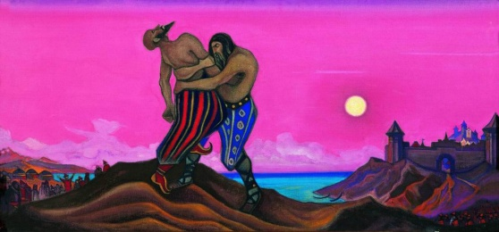
Князь - воин, приобрел прозвания – «Храбрый» и «Удалой». Во многом был похож на своего деда Святослава Игоревича. В историю вошел не государственными свершениями, а военными подвигами. Во время похода на касогов (черкесов) он вызвал на бой касожского богатыря Редедю и, обратившись к помощи Богородицы, сумел одолеть его. 1024 году пошел войной на своего брата Ярослава Мудрого, одержал победу в битве у г. Листвина , в результате чего установился своеобразный дуумвират братьев - Русь с 1024 по 1036 годы была поделена между братьями – соправителями. Они вместе ходили в походы, сумели отвоевать у Польши червенские города. Назовите имя князя. Если Ярослав сидел в Киеве, то какой город стал столицей его брата?

Slide 8
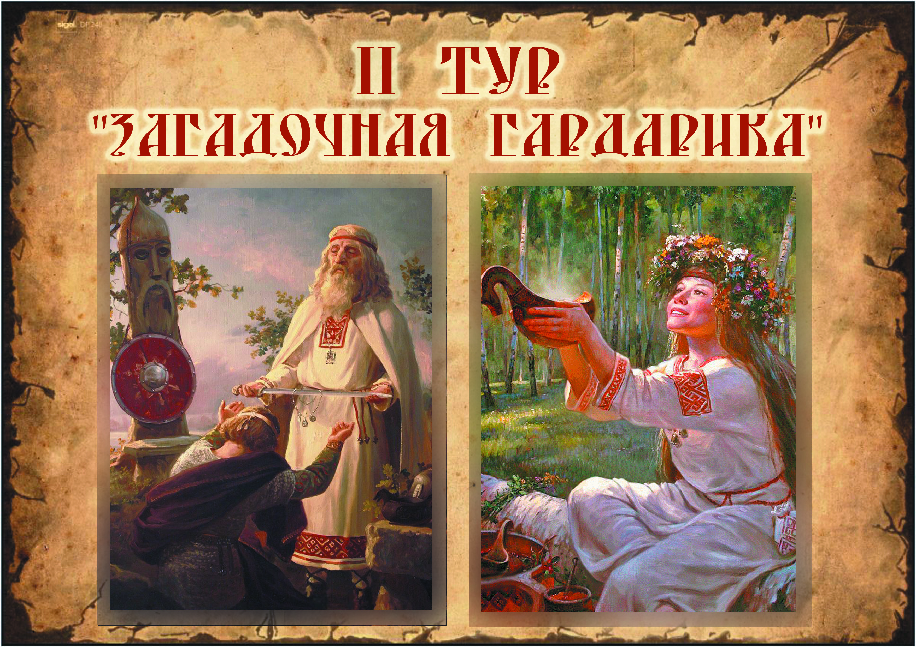

Slide 9
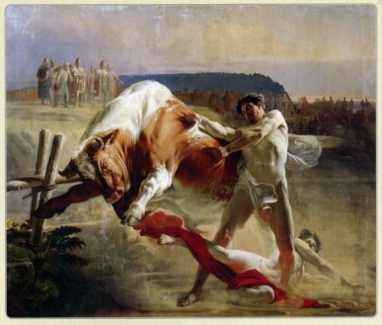
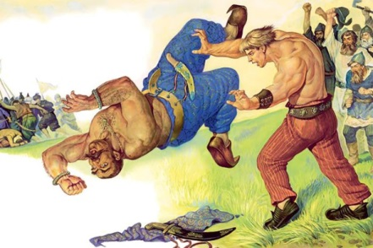
Самые знаменитые богатыри на Руси – Илья Муромец, Добрыня Никитич, Алёша Попович. Но были и другие – среди них Ян Усмовец. В 992 году на Русь пришли печенеги. Перед сражением печенежский силач стал вызывать на бой русских богатырей. Никто не спешил выходить. Но тут один старик рассказал князю, что его меньшой сын так силён, что разрывает кожу быка. Владимир решил испытать силача, выпустив против него разъярённого раскалённым железом быка: юноша вырвал у быка кусок мяса с кожей, сколько захватила рука. В поединке русич победил печенежского великана. В том месте, где Ян показал свою силу, построили город и назвали его… Как назвали город и какое второе имя получил герой в народных преданиях?

Slide 10
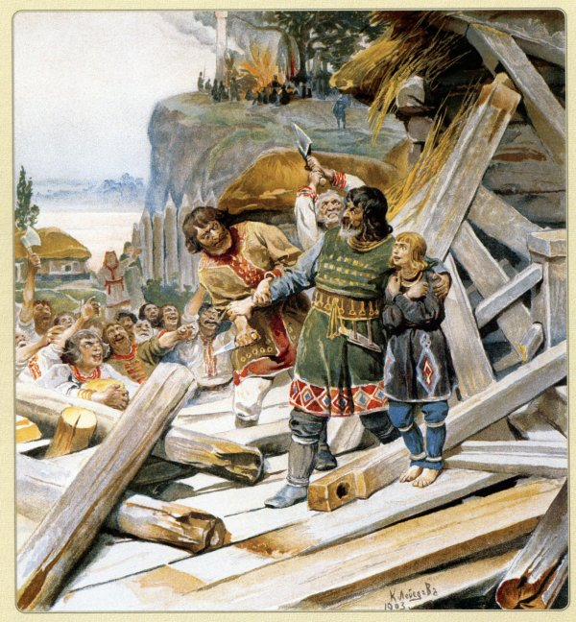
В 983 году, в Киеве, за 5 лет до крещения, Владимир праздновал победу, возвратившись из похода над ятвягами. Тогда в жертву языческим богам были принесены 2 человека, варяга – христианина, после чего князь запретит человеческие жертвы. Этот момент показан в фильме «Викинг», снятый в 2016 году. Перед смертью один из них скажет слова, глубоко, по мнению некоторых историков, запавшие в душу Владимира: «У вас не боги, а дерево… ныне есть, а завтра сгниют…и пьют, не говорят… а бог один…., который сотворил небо и землю, звезды и луну, солнце и человека, дал ему жить на земле… не дам сына своего бесам». Они стали первыми русскими мучениками за христианскую веру. Назовите их имена.

Slide 11
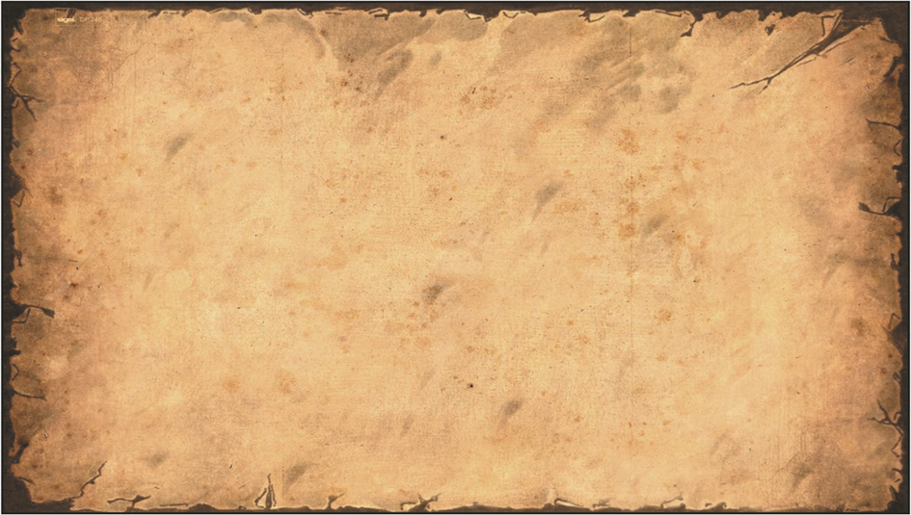
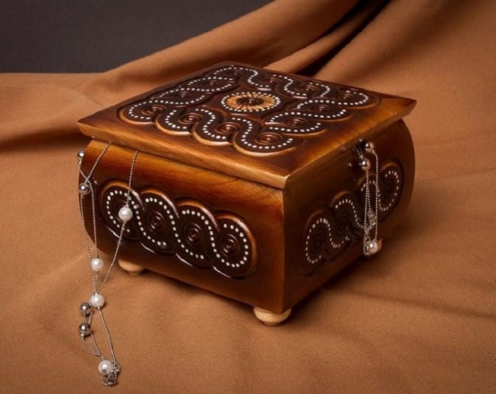
ШКАТУЛОЧКА

Slide 12
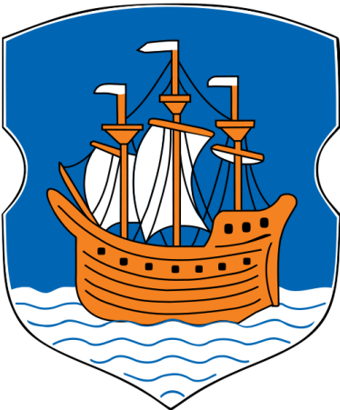
Древнейший город Белоруссии, упомянутый в «ПВЛ» под 862 годом. Расположен по обеим берегам Западной Двины. Находился на земле кривичей. Является родиной легендарного князя Рогволда, убитого Владимиром Святославичем и княжны Рогнеды («Гориславовны»), которая была насильно взята им же в жены и стала матерью Ярослава Мудрого. Назовите город. Какой свадебный русский обряд упоминался в обидных для Владимира неосторожных словах Рогнеды, которые решили судьбу её отца, братьев, целого города и её самой?

Slide 13
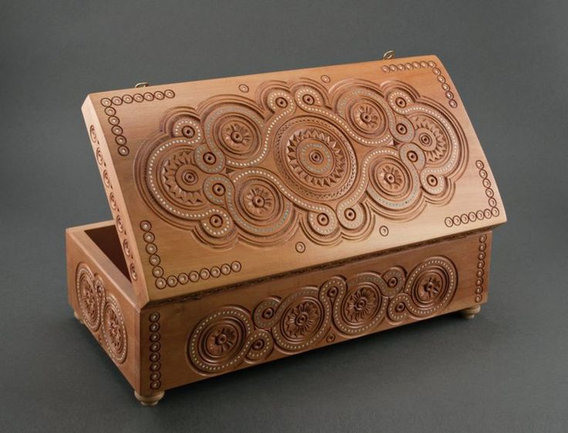
ШКАТУЛОЧКА

Slide 14
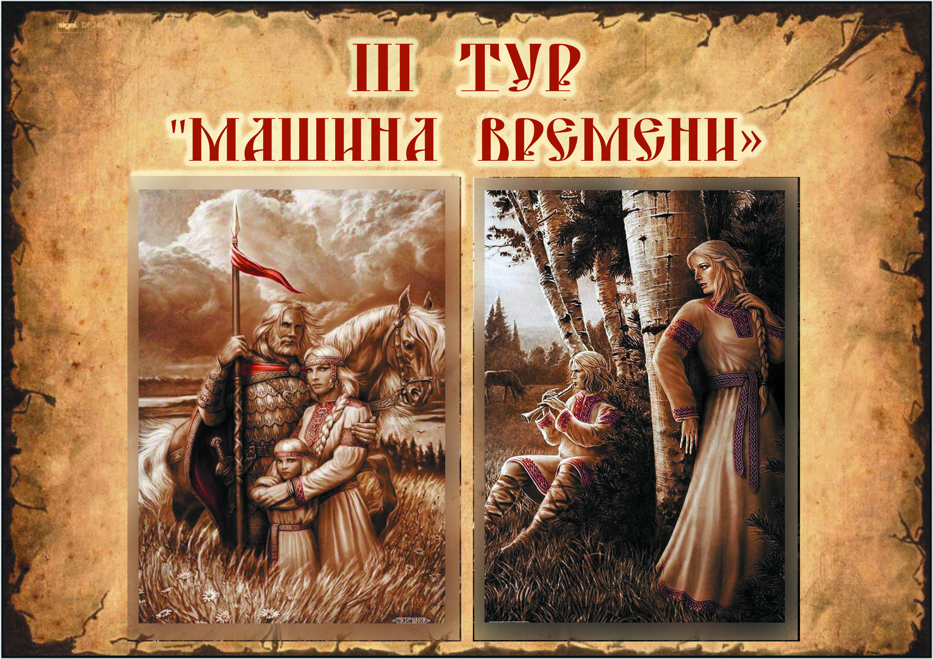

Slide 15
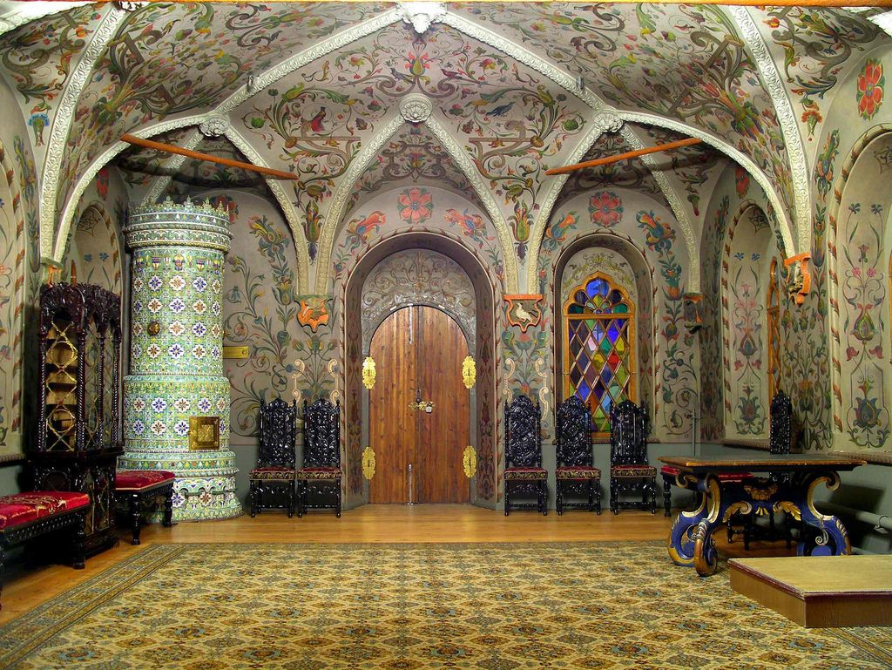

Slide 16
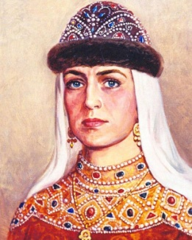
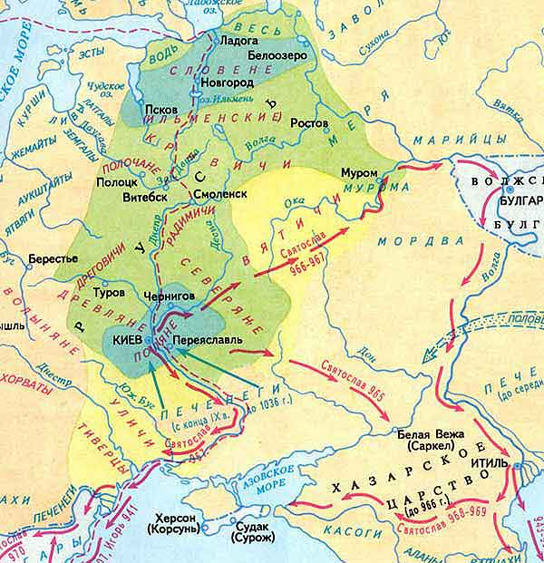
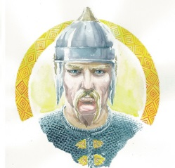
1. В 968 – 969 годах, пока Святослав находился в Болгарии, на Киев напали печенеги, взявшие его в кольцо. В Киеве не было и воеводы Претича – он находился на другом берегу Днепра. Княгиня Ольга решила отправить гонцом юношу. Он должен был пройти через ряды врагов, вплавь переправиться через Днепр и отыскать Претича. Как смог безвестный молодой киевлянин добраться до воеводы Претича? Какую хитрость использовал воевода, чтобы заставить печенегов отступить от города без боя?
2. Почему историк Лев Гумилев считает, что разрушение Хазарского каганата в 965 году было не заслугой, а скорее ошибкой князя? Кроме того, Гумилев пишет, что Святослав и Петр I похожи в том, что оба мечтали…» О чем мечтали оба правителя?

Slide 17
Братья! Не в силах Бог, а в правде! Вспомним слова псалмопевца: сии в оружии, и сии на конех, мы же во имя Господа Бога нашего призовем... Не убоимся множества ратных, яко с нами Бог.
1. Назовите имя князя, показанного в сцене и год, в котором происходили события. Почему он предпочитал платить дань монголам, но не принимать помощи от папы римского, хотя тот обещал ему и королевскую корону и военную силу?
2. Известно, что предводитель завоевателей пришлет князю послание: «Если можешь, сопротивляйся, знай, что я уже здесь и пленю землю твою»? Назовите имя автора послания. Из какой страны прибыли незваные гости? Известно, что перед битвой старейшина ижорской земли Пелгусий сообщил князю, что видел его предков, которые пообещали помочь своему «сродственнику» в предстоящем сражении. Каких предков князя именно видел Пелгусий?

Slide 18
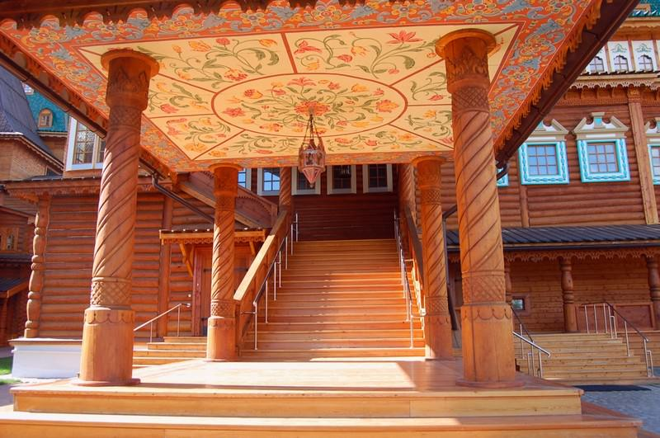

Slide 19
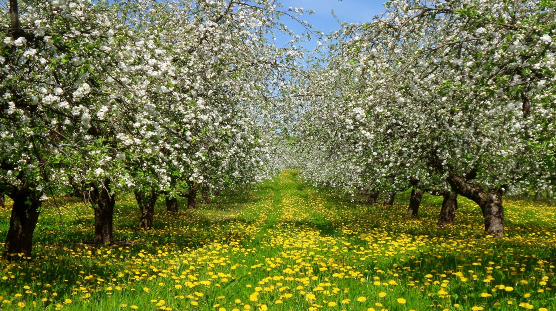

Slide 20
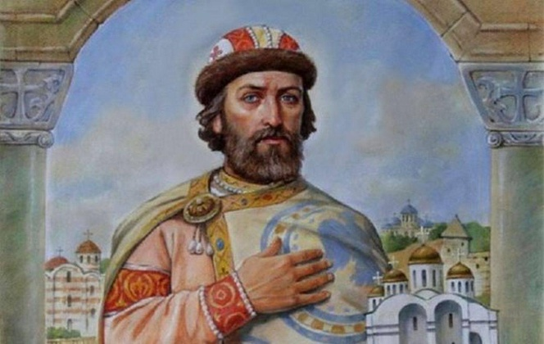
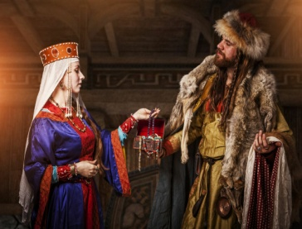
.
Какие нас только ветра не носили —
мы, пасынки фьордов, бывали в Сицилии;
сквозь бури и шторм пронеслись. Мы такие —
не тонем в воде, не страшимся огня...
вот только прекрасная девушка в Киеве
и слышать не хочет вестей про меня.
Я вырос в краях, где мужчины – стрелки,
охотники, лыжники и моряки.
Владею мечом и копьём. Мне с руки
стихи сочинять и на арфе играть...
вот только прекрасная девушка в Киеве
меня, всё как прежде, не хочет и знать
1. Победу над кем и в каком году празднуют киевляне в показанном нам отрывке, в честь которой Ярослав заложит храм святой Софии и Золотые ворота в Киеве? Какое название получили стихи конунга Гарольда Олисаве? Какова дальнейшая судьба священника из церкви в селе Берестово?

Slide 21
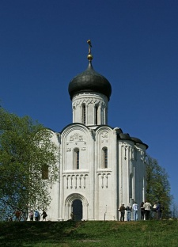
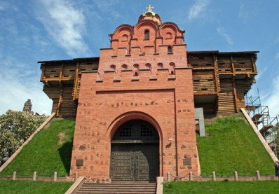
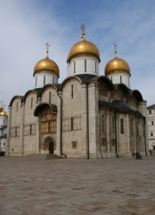
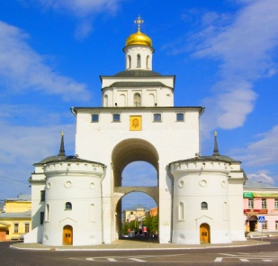
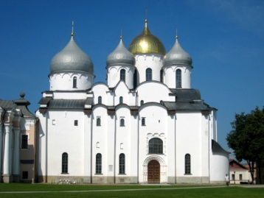
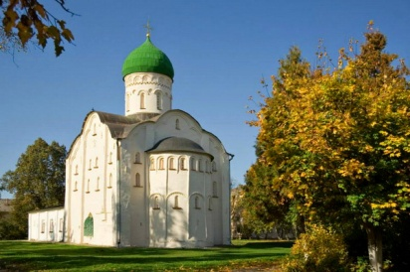
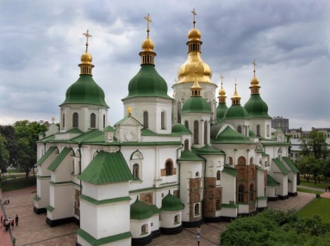
1
2
3
4
5
6
7

Slide 22
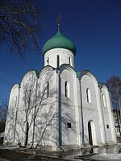
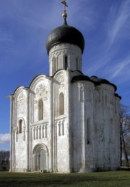
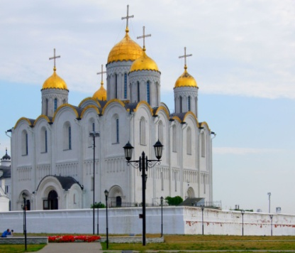
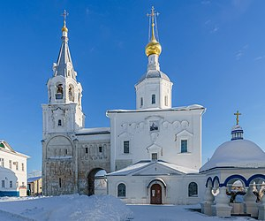
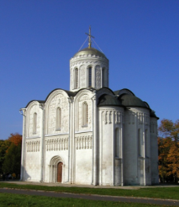
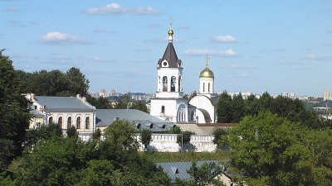
1. Назовите главных действующих - лиц сцены и их прозвища. Какова судьба упомянутых в отрывке владений боярина Кучки и его детей?
2. Перед Вами – архитектурные памятники Владимиро – Суздальской Руси. Какие были построены именно в правление сына князя, показанного в отрывке?
1. Спасо-Преображенский собор в Переяславле
4. Храм Рождества Богородицы
2. Церковь покрова на Нерли
3. Успенский собор во Владимире
5. Богородице – Рождественский монастырь
6. Дмитриевский собор во Владимире
7. Золотые ворота во Владимире

Slide 23
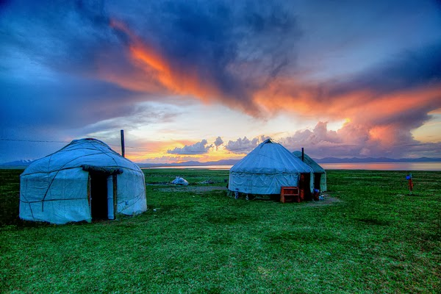

Slide 24
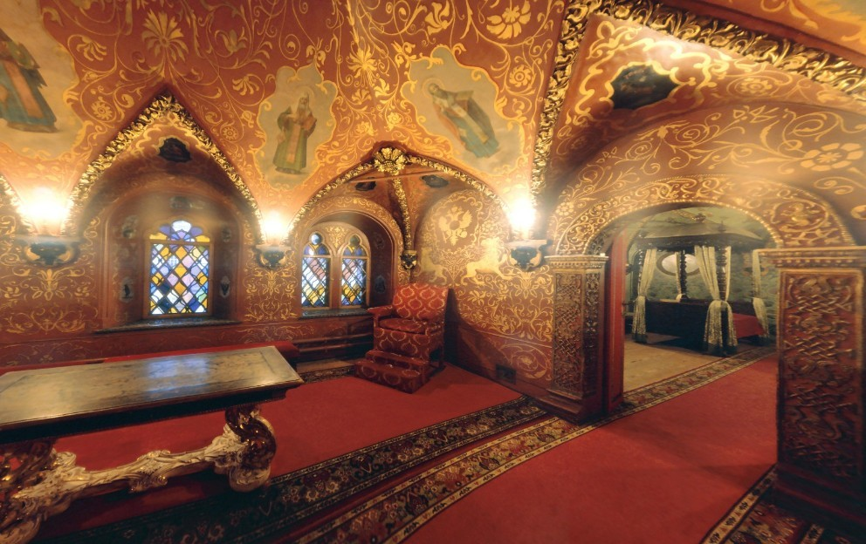

Slide 25
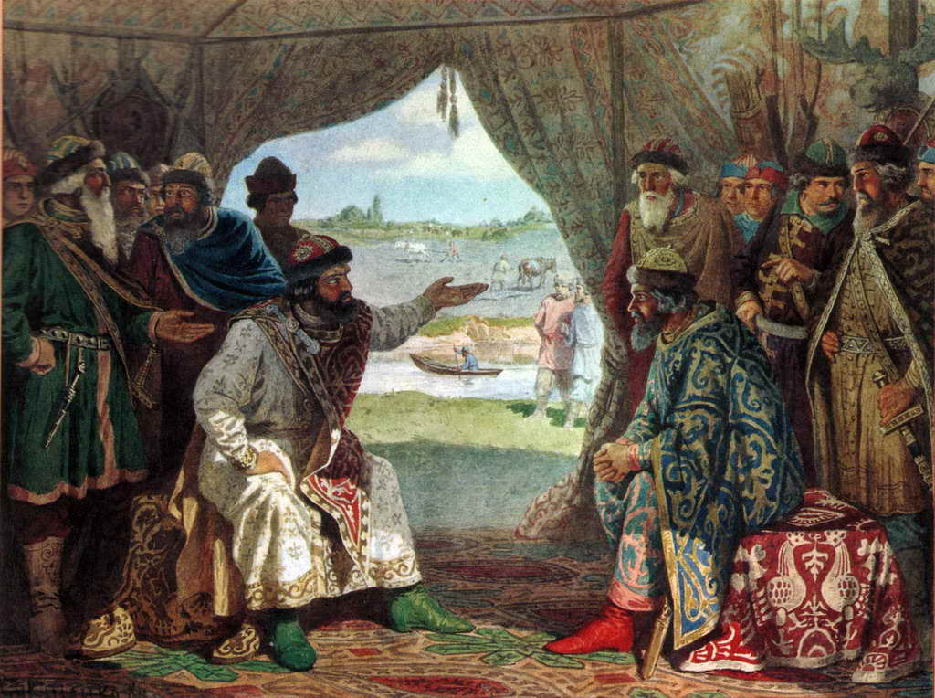
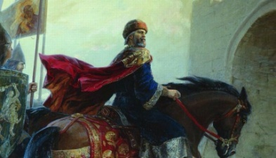
1. Сцена изображает 1095 гг., когда половцы окружили Переяславль и Владимир Мономах, не имея союзников и достаточно сил, пошел на уступки ханам.Почему Через несколько лет князь соберет съезд князей, где предложит князьям и дружинам новую тактику в борьбе с половцами. Где и когда состоится этот съезд? Какую именно тактику предложит Владимир Мономах?
2. После смерти Святополка Изяславича в Киеве вспыхнет восстание простого народа против бояр и ростовщиков. Киевские бояре 2 – ды будут присылать послов к Владимиру с просьбой сесть на киевском престоле. Владимир въедет в Киев со своей переяславльской дружиной, народ усмирит, но сразу будет принят новый сборник законов. Назовите точное название документа? Что нового появится в новом сборнике законов по сравнению с 2 – мя предыдущими редакциями?

